Slide 1

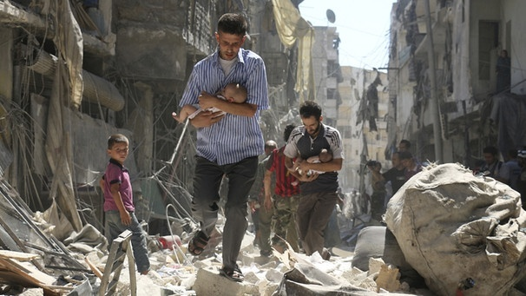

Fuga, trauma, scuola
Presentazione per la sensibilizzazione sulla situazione dei rifugiati

Slide 2
Fonte:
Questa presentazione è la sintesi dell‘opuscolo:
Flucht, Trauma, Schule
Hintergründe und Handlungshilfen für Lehrkräfte
by: Natalie Schwendy, Marianne Rauwald, Gesa Fritz, Universum Verlag
ISBN: 978-3-89869-503-9
L‘opuscolo ci dà informazioni generali sulla specifica situazione dei rifugiati, il loro traumi e le loro difficoltà nel partecipare ad una regolare vita scolastica.

Slide 3
Contenuti
1. Introduzione
2. Fuga e trauma
- Quantità di incidenti traumatici
- esperienze dopo la fuga
- riflessioni
3. Disordini più comuni diagnosticati in bambini e ragazzi
4. Raccomandazioni per la scuola- sensibilizzazione ed assistenza per il corpo docenti

Slide 4
1. Introduzione
Il nostro sistema scolastico ha sperimentato l‘entrata di centinaia di migliaia di studenti provenienti dai più disparati contesti: Siria, Afghanistan, Pakistan, Iran, Irak, Eritrea, Somalia e molti altri.
L‘integrazione all‘interno del nostro sistema scolastico è un aspetto essenziale per agevolare l‘integrazione all‘interno della società.
I Docenti devono affrontare i seguenti ostacoli:
1. gruppi diversi per età, sistema scolastico, esperienze, metodi, analfabetismo o assoluta mancanza di scolarizzazione.
2. bambini e ragazzi sono stati vittime di gravi esperienze traumatiche durante le loro fughe.

Slide 5
2. Fuga e trauma
La maggior parte dei rifugiati lascia la propria casa a causa di situazioni di estrema emergenza.
La maggior parte dei rifugiati attualmente proviene da terre devastate dalla guerra, guerre civili o stati falliti governati da signori della guerra che disobbediscono alla legge e all‘ordine. Le loro politiche sono caratterizzate dal terrore e dalla violenza.
Una vita basata sulla quotidianità con scuola, lavoro, tempo libero, divertimento con gli amici ecc., per loro non esiste.
Molti hanno vissuto o ne sono stati testimoni, raid aerei, l‘abbandono delle proprie case distrutte, la perdita di genitori, fratelli e di altri membri della famiglia ed amici a causa di violenze, uccisioni, sfollamenti e conseguentemente povertà e morte.
Nessuna prospettiva, nessuna speranza nella possibilità che possa esserci un futuro migliore.

Slide 6
2. Fuga e trauma durante la fuga
La scelta dell‘abbandono della madre patria non costituisce la fine dell‘esperienza traumatica descritta:
Sulla via del paradiso per la salvezza, l‘Europa, molti devono sopportarne ancora:
Il tragitto verso l‘Europa e lungo e pericoloso. Può durare anni.
Donne e bambini sono il gruppo più vulnerabile.
Essi sono minacciati dalla violenza e dallo sfruttamento criminale. Non hanno la minima possibilità di difendere se stessi.
Il viaggio è spesso interrotto da fermate più lunghe durante le quali sono sfruttati come manodopera a basso costo e dovendo vivere in condizioni inaccattabili o in accampamenti.
Deserti e mari devono essere attraversati e molti pagano questi viaggi con l‘ulteriore perdita di membri della famiglia o amici.

Slide 7
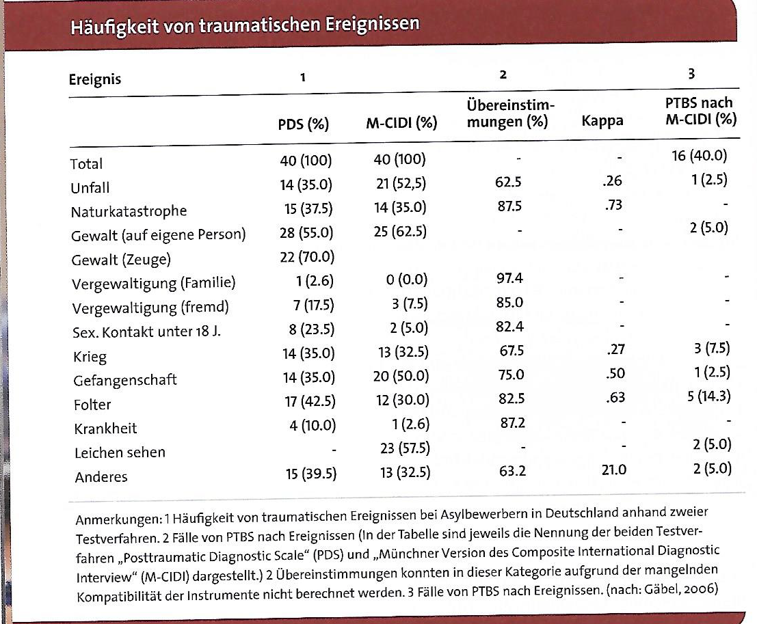
Quantità di incidenti traumatici

Slide 8
Esperienze dopo la fuga
- Paura dell‘espulsione
- Shock culturale
- Vita in aree abitative o in campi in totale mancanza di privacy
- Sperimentare il razzismo
- Violenza fisica
- Sensazione di estraniazione rispetto alle nuove culture

Slide 9
Riflessioni
Poichè quasi ogni bambino in fuga ha vissuto esperienze traumatiche, la possibilità che possa soffrire di disturbi da trauma è molto alta.
Attenzione!: il fatto di aver vissuto situazioni traumatiche non implica necessariamente la presenza di disturbi da stress post traumatico.
Fughe volontarie?
Nonostante sia difficile che qualcuno scelga volontariamente la fuga, per alcuni bambini è ancora più difficile, quando ad esempio la famiglia decide di mandarli via per metterli in salvo.

Slide 10
3 Disordini più comuni diagnosticati in bambini e ragazzi
PTSD (Post traumatic stress disorder)
Frequenza
Tra 1,3% e 1,6% dei bambini e ragazzi in Germania soffre di PTSD
Il rischio di soffrire di PTSD si aggira tra il 19%-54% tra i rifugiati minorenni.
Criteri
Una situazione traumatica, dovuta ad uno stress o ad una minaccia, può portare ad una inattività, quando uno vorrebbe agire ma non è in grado di farlo, determinata da fattori interiori o esterni.
Il confronto con le situazioni traumatiche ( morte, pericolo di morte, minaccia di perdere l‘integrità fisica, mancanza d‘aiuto, impotenza, orrore)

Slide 11
3 Disordini più comuni diagnosticati in bambini e ragazzi
Reazioni specifiche per età
Bambini fino a 6 anni
Perdita di competenze già acquisite
Tremore, aggrapparsi alle persone di fiducia, intorpidimento
Paura del buio, solitudine, paura di sconosciuti o animali
Notti insonni o sonni disturbati
Richiesta d‘aiuto attraverso il pianto o le urla
Giochi post traumatici( l‘esperienza traumatica viene ripetuta ancora ed ancora attraverso il gioco)

Slide 12
3 Disordini più comuni diagnosticati in bambini e ragazzi
Bambini di età tra i 6 e i 10 anni
Perdita di competenze già acquisite
Lamenti ed aggrappamenti
Incubi e notti insonni
Paure mai esistite prima
Atteggiamenti aggressivi
Comportamenti irrequieti (che possono sfociare in diagnosi di ADD) e blocchi
Comportamenti inadeguati all‘età (succhiarsi il pollice)
Comportamenti competitivi verso fratelli o altri bambini per attirare l‘attenzione
Problemi di concentrazione, problemi d‘apprendimento
Problemi a scuola causati da comportamenti inadeguati e da assenteismo
Perdita d‘interesse e rifiuto die compagni
Disturbi psicosomatici (mal di testa, dolori di stomaco)
Infelicità fino alla depressione
Giochi post traumatici

Slide 13
3 Disordini più comuni diagnosticati in bambini e ragazzi
Bambini di atà compresa tra gli 11 e i 16 anni
Incubi e disturbi del sonno
Atteggiamenti ribelli e di rifiuto di eseguire il proprio dovere a casa e a scuola
Problemi a scuola (comportamenti inadeguati, litigi, ritiri da scuola , assenteismo ecc..)
Problemi di concentrazione
Disturbi psicosomatici (mal di testa, dolori di stomaco ecc..)
Perdita d‘interesse e rifiuto di amici e compagni
Sensazione d‘abbandono
Sensazione di non avere un futuro e paura del futuro
Ricerca di un rifugio i droghe legali ed illegali, nell‘alcol
Depressione, manie suicide

Slide 14
3 Disordini più comuni diagnosticati in bambini e ragazzi
Depressione
Frequenza
Tra i bambini tedeschi ed i giovani tra 1-4%
Tra i rifugiati minorenni tra il 3% e il 30%
Sintomi principali
Umore depresso o triste
Perdita d‘interesse, perdita della felicità
Riduzione della motivazione o aumento della stanchezza
Sintomi addizionali
Perdita della fiducia in se stessi, sensazione di colpevolezza, riduzione della capacità intellettuali e di concentrazione
Riduzione (in alcuni casi aumento) dell‘appetito, dei pensieri o gesti suicidi

Slide 15
4 Raccomandazioni per la scuola
1. Riconoscere i sintomi
Sintomi come forma di auto cura (dormire addormentarsi in classe per trovare il riposo negato da una notte piena di incubi ecc)
Non sono le reazione di bambini e ragazzi ad andare al di là delle nostre regole sociali ma le terribili esperienze da loro vissute.
Atteggiamento enfatico e di sostegno da parte dei professori
Pazienza e comprensione (eventuali sanzioni possono portare altri ed ancor più gravi sintomi)
2. Rendere possibili esperienze positive nelle relazioni
Relazioni positive ed inclusione sociale rafforzano la capacità di recupero dei bambini traumatizzati
Rispetto, apprezzamento, prevenzione del bullismo e dei comportamenti discriminanti.
L‘esperienza di una relazione di apprezzamento e fiducia tra professore e studente ha una funzione correttiva per i giovani traumati.
Il docente deve essere consapevole che la relazione con i ragazzi traumatizzati è accompagnata da crisi. Queste crisi sono sintomi del trauma

Slide 16
4 Raccomandazioni per la scuola
3. Ricostruzione della sensazione di salvezza e controllo
- prevedibilità (regole, strutture, rituali ed accordi)
- Trasparenza ed informazione
- libertà di decisione e di partecipazione
- rispetto delle richieste di base (fame, sete, toilet ecc.)
- protezione dalla violenza (situazioni violente possono portare ad aggressioni fuori controllo. Si consiglia di sdrammatizzare e meditare)
4. Supporto di esperienze positive
- più esperienze positive contro quelle negative del passato. (avvolte accompagnate da sentimenti di colpa)
- humour, emozioni positive e pazienza!

Slide 17
Grazie per l‘attenzione!

